Slide 1
客户端应用开发
姜健俊 最后编辑2021/10/13

Slide 2
第一部分：客户端应用开发概念入门
第二部分：微信小程序执行流程梳理
第三部分：使用Vue(uni-app)进行小程序开发

Slide 3
第一部分：客户端应用开发概念入门
客户端应用的分类
原生 App 的优点和缺点
Web App的优点和缺点
混合App的优点和缺点

Slide 4
客户端应用的分类
底层开发技术不一样，按照底层技术，App 可以分成三大类。
原生应用（native application，简称 native App）
Web 应用/PWA（web application，简称 Web App）
混合应用（hybrid application，简称 hybrid App）
hybrid App混合应用就是在原生应用中混入Web 应用。又由于Web 应用是由HTML5规范支撑的。所以，可以说hybrid App就是在原生应用中加入H5页面。

Slide 5
原生应用
原生 App 是专门为特定操作系统开发的应用程序 ，无法在其他操作系统运行。一个手机软件如果要同时支持苹果手机和安卓手机，就需要为它们各写一个原生 App。
移动端为例，原生 App 最早出现，跟智能手机系统一起诞生。2007年6月 iPhone 诞生，2008年9月安卓诞生，就同时发布了自家平台的原生 App 开发方法。
原生 App 多使用编译型的语言，iOS 的原生 App 使用 Objective-C 语言或 Swift 语言，安卓使用 Java 语言或 Kotlin 语言。原生 App 的性能和用户体验都很好。

Slide 6
原生 App 的优点
原生 App 的优点主要是两个：
（1）较好的性能和体验；
（2）可以使用所有的操作系统 API，比如 GPS、摄像头、麦克风、加速计、通知推送等等，能充分发挥系统的潜力。

Slide 7
原生 App 的缺点
原生 App 的缺点主要是成本，每个手机平台都要建立一个独立的开发团队，大公司一般都有 iOS 和安卓两个开发团队。如果出现第三个平台（以前的 Windows Phone，也许将来的华为鸿蒙 OS），就要组建第三个团队，成本就更高。
第二个缺点是，原生 App 使用底层操作系统的语言，都是很重的编译型语言，开发和调试成本相对较高，时间周期长。
第三个缺点是，原生 App 必须下载安装才能使用，只要升级版本，就必须重新下载安装。用户往往不愿意更新版本，厂商被迫不得不长期支持很久以前的旧版本，无法热更新。

Slide 8
Web 应用
Web App 是使用网页做的应用程序，必须在浏览器中使用。
Web App 主要使用网页技术，即 HTML、JavaScript 和 CSS。2008年，w3c 组织发布了 HTML 第5版，简称 HTML 5，该版本大大增强了网页的功能，才使得网页可以当作应用程序使用，而不仅仅是展示文字和图片。广义地说，Web App就是H5页面。

Slide 9
Web 应用的优点和缺点
Web App 的优点是就是网页的优点：不需要安装、总是最新版本、不需要应用商店的批准就能发布。
Web App 的主要缺点有两个。首先，浏览器提供的 API（即 Web API）很有限（目前只有相机、GPS、电池等少数几个），大部分系统硬件都不能通过网页访问，也无法直接读取硬盘文件，所以 Web App 无法充分利用平台的硬件。第二个缺点是，性能不如原生 App。

Slide 10
PWA
为了推广 Web App，谷歌公司的 Chrome 浏览器团队做了很多努力。他们认为，Web App 足以满足大多数 App 的需求，但是三大缺陷阻碍它的推广。
不能从手机的首屏直接进入。
缺乏手机状态栏和锁屏时的通知推送能力。
不支持脱机访问（即断网也能使用）。
为了解决这些问题，Chrome 团队开发了新技术"渐进式 Web App"（Progressive Web App，缩写 PWA）。它可以把网站缓存在手机里面，供离线时使用，还能在手机首屏生成图标，直接点击进入，并且有通知推送能力，也不带有浏览器的地址栏和状态栏，跟原生 App 的使用体验非常接近。
但是，PWA 需要浏览器访问一次网站，才能在首屏生成图标，并且目前 iOS 系统的支持还不够理想

Slide 11
混合应用
混合 App （hybrid App）顾名思义就是原生 App 与 Web App 的结合。它在原生 App里面放有网页。 可以理解成，原生 App 里面放有浏览器，用户看到的实际上是这个隐藏浏览器渲染出来的网页。
混合 App 的原生外壳称为"容器"。而内部的浏览器，指的是操作系统提供的网页渲染控件（WebView 控件），也可以自己内置一个浏览器内核。

Slide 12
API Bridge
混合 App 里面的网页不同于普通网页，可以调用底层系统所有的 API。奥秘就在于外层容器提供了 API Bridge，充当底层 API 的中介，允许内部的网页调用底层。容器提供的 API Bridge 必须跟着平台更新。比如，iOS 发了新版本，有了新的硬件 API，容器也必须跟着推出新版的 API Bridge。
所谓 API Bridge 就是容器在底层接口和网页之间，建立一座桥梁，让双方通信。容器一旦接到网页的请求，就根据请求去调用底层系统的 API，然后再返回结果给网页。API Bridge 往往以 JavaScript 语言提供，方便网页调用，这时又称为 JSbridge。

Slide 13
混合应用优点和缺点
混合 App 同时具有原生 App 和 Web App的优点。举例来说：
跨平台：拥有Web 规范的跨平台性。
灵活性：拥有Web 规范的灵活性。混合 App 很容易加载外部的 Web页面，以及调用外部的 Web服务。
混合 App 的主要缺点：
性能比较欠缺，不仅不如原生 App，而且由于 WebView 不是全功能浏览器，可能比普通网页都要慢一些。

Slide 14
小程序：使微信成为平台型的混合应用
所谓小程序，可以看作是针对特定原生App的 H5 开发。微信本身是一个容器，开放自己的接口（JSbridge），外部开发者使用规定的语法，编写页面，容器可以动态加载这些页面。
小程序对于微信官方的好处是，扩展了功能和应用场景，吸引外部开发者加入，繁荣了生态。对于外部开发者的好处是，有了流量入口，可以直接调用微信的各种功能（比如支付）。

Slide 15
第二部分：微信小程序执行流程梳理
对于Page的WXML文件的编译和使用
对于Page的JS文件的编译
小程序的Page代码的加载
小程序的Page的实例化和首次渲染
小程序的Page的重新渲染
渲染层和逻辑层的双向通讯
web和原生混合渲染

Slide 16
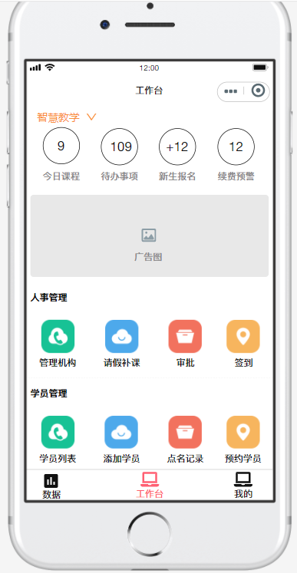
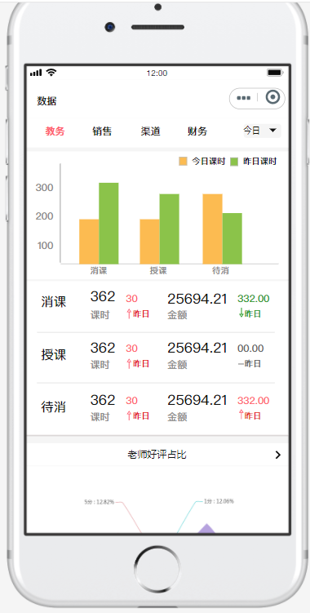
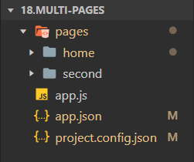
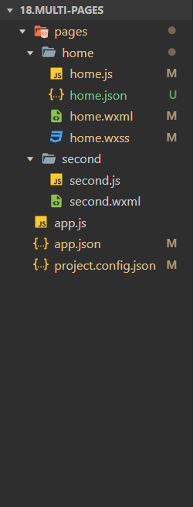
小程序项目目录结构

Slide 17
小程序项目目录结构
微信小程序由一个App对象、多个Page对象组成。App对象，代表应用全局入口。Page代表视图，视图之间通过wx.navigateTo(’path’)跳转。一个Page至少由两个文件描述。WXML文件描述渲染，JS文件描述业务逻辑。
换言之，一个Page主要抽象成两部分：渲染逻辑、业务逻辑。可以说，所有Pages的WXML文件构成整个小程序的渲染层，所有Pages的JS文件构成整个小程序的业务逻辑层。现在这两层运行在不同线程上。

Slide 18
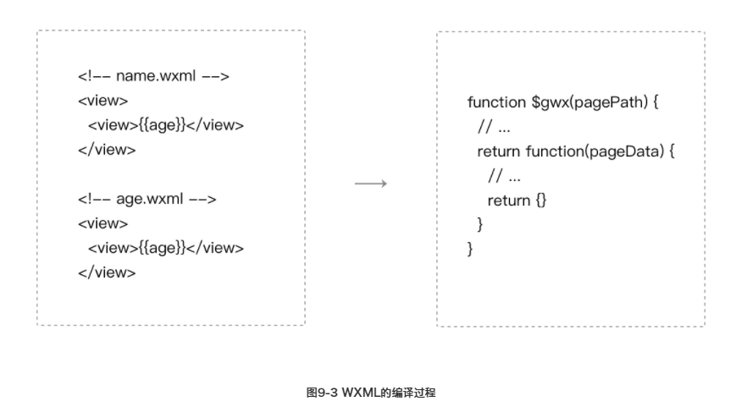
对于Page的WXML文件的编译和使用
WXML是小程序描述渲染逻辑的标签语言。
Exparser是小程序执行渲染逻辑的程序。
Exparser接受WXML输出js代码，输出的js代码直接是Page的结构生成函数。这些编译好的函数代码，放在代码包里。到时候，哪个Page要显示，就执行对应的结构生成函数。这些函数执行，得到Page的dom结构和样式的JSON。也就是说，运行时全权负责渲染的，就是这些结构生成函数。

Slide 19
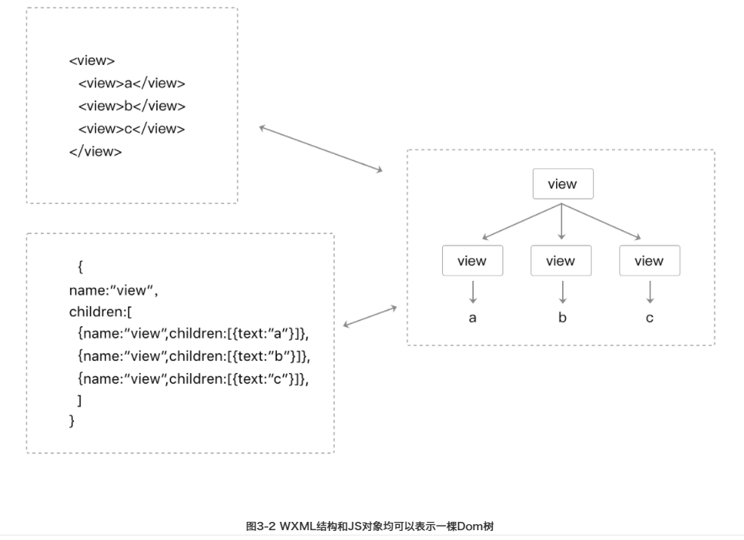
XML和JSON可以完全等价

Slide 20
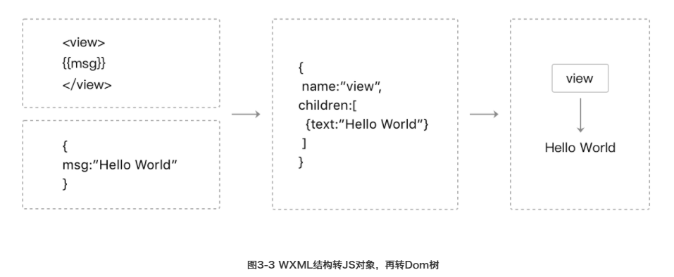
结构生成函数 对应 动态的XML
因为XML现在具有了动态性，所以不直接把XML编译成JSON，而是编译成函数，函数再生成JSON。这样，就获得了在运行时动态改变JSON结构的能力。

Slide 21
动态XML的编译

Slide 22
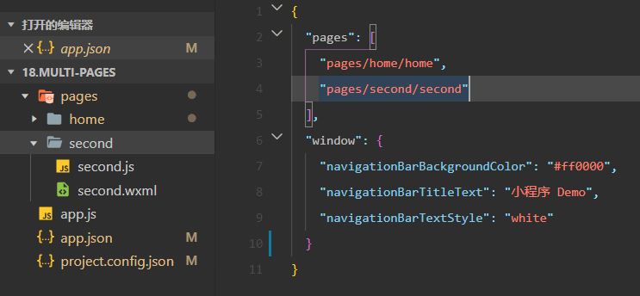
对于Page的JS文件的编译
所有Page的JS文件，会打包进一个JS文件。小程序的入口文件是app.js。当app.js打包完，小程序会按照在全局配置app.json中定义的pages列表项，逐一打包Page的JS文件，最终合成一个app-service.js，放进代码包。

Slide 23
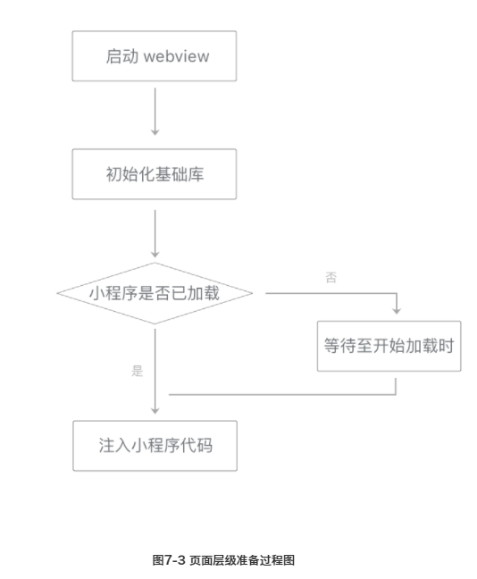
小程序的Page代码的加载
第一次点开小程序的时候，作为宿主的微信客户端线程开始下载代码包(Page的业务逻辑app-service.js + Page的结构生成函数)。
与此同时开启两个js线程，一个带dom一个不带dom。带dom的叫webview，不带dom的叫jscore。代码下载下来后，交给他们执行。
不带dom的线程注入app-service.js，带dom的线程注入结构生成函数。
总而言之，在这个初始化阶段，加载基础库(Exparser等)后，jscore注入app-service.js、webview注入结构生成函数，为Page的实例化和渲染做好准备。

Slide 24
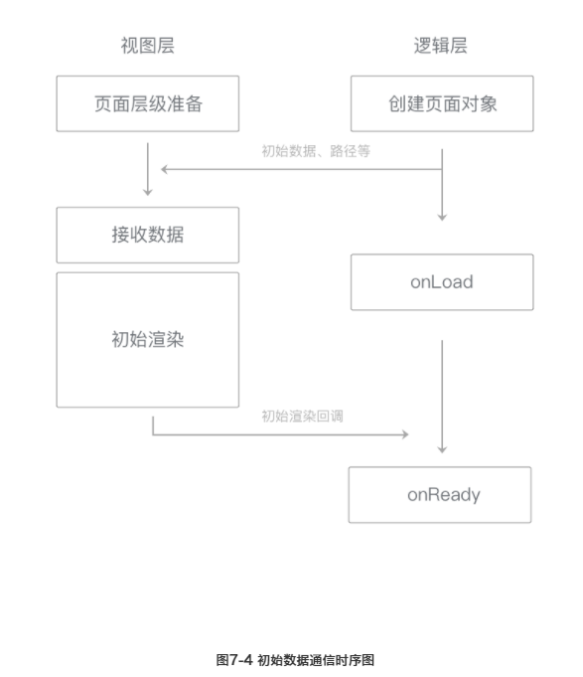
小程序的Page的实例化和首次渲染
小程序启动时会选取首页Page做实例化和渲染，其他Page的实例化和渲染，是在以后每次调用wx.navigateTo("path")时发生的。
调用wx.navigateTo时，新开一个webview线程，注入结构生成函数来加载，然后等待jscore线程的发号令。
与此同时在另一边，调用wx.navigateTo时，jscore线程要实例化Page(初始化组件函数和页面数据)，实例化后jscore释放信号让webview的Exparser执行结构生成函数。

Slide 25
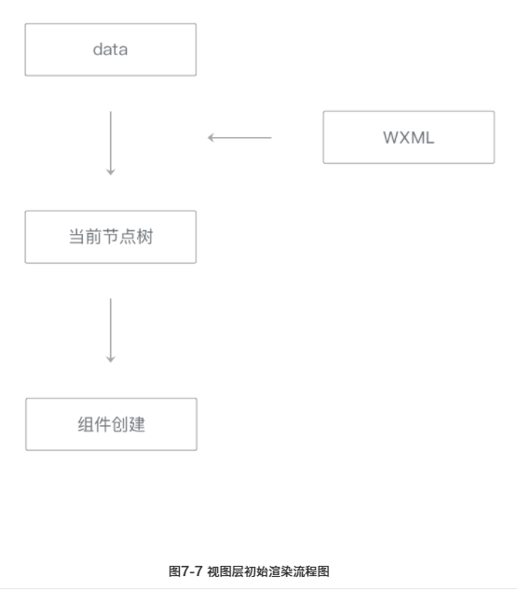
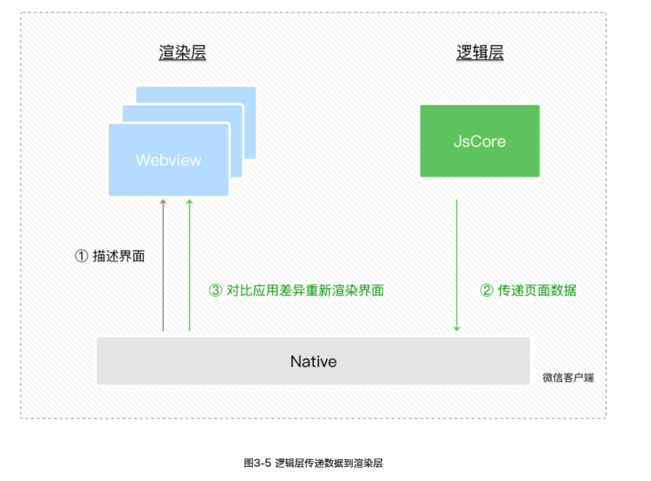
当运行时用户跳转执行wx.navigateTo("path")时，path的结构生成函数注入新开的webview线程，执行它生成页面结构(虚拟dom)，虚拟dom是普通JSON。虚拟dom交给Exparser的web渲染器使用dom进行渲染。

Slide 26
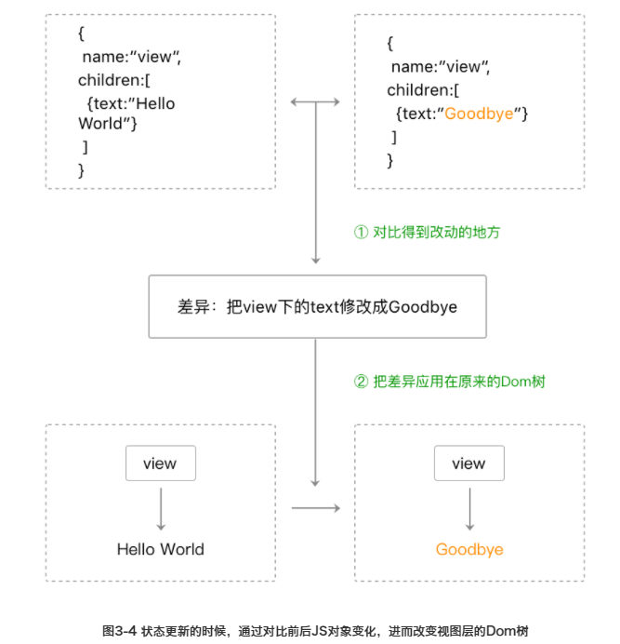
小程序的Page的重新渲染
以后Page实例中的数据变化了，需要重渲染，jscore线程再次请求webview线程执行结构生成函数。
结构生成函数输出虚拟dom(JSON)，虚拟dom交给Exparser的web渲染器使用dom进行渲染。

Slide 27
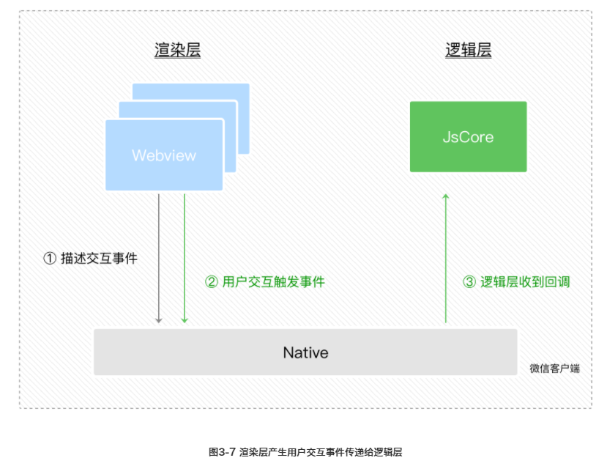
渲染层和逻辑层的双向通讯
微信小程序中有webview线程在监听dom事件，dom事件触发时，事件最终会传给jscore线程让jscore线程执行事件函数。
jscore线程在事件函数中执行完业务逻辑后执行setData，最终会把新data传给webview线程执行渲染、执行结构生成函数。

Slide 28
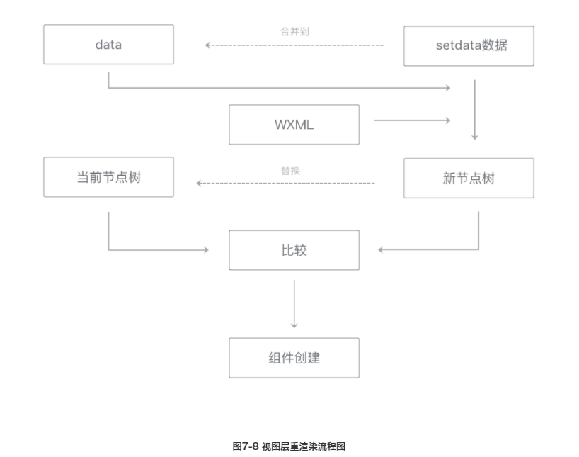
diff算法

Slide 29
web和原生混合渲染
Exparser是微信小程序使用的组件化框架,职责涵盖处理数据绑定、组件系统、事件系统、通信系统等一系列框架逻辑。在webview中实际执行渲染、渲染组件、调用结构生成函数的就是他。
微信为开发者提供了一些现成可以使用的Exparser组件，大部分是在webview中由DOM实现渲染的，但也有一小部分不由DOM实现渲染而是由原生实现渲染，这类组件称为“原生组件”。
原生组件的实现原理是，由webView渲染一个占位的空白区域，留出位置，再由原生API在相同位置渲染一层图像画面。

Slide 30
第三部分：使用Vue进行小程序开发
uni-app的实现原理浅析：webpack、编译器、运行时

Slide 31
uni-app的实现原理：webpack、编译器、运行时
1. webpack 。webpack是前端常用的一个模块打包器，uni-app构建过程中，会将Vue SFC的template、script、style三段式的结构，编译成小程序四段式结构，会得到xml、css、js、json四种文件。
2. 编译器 。uni-app的编译器本质是把Vue 的视图编译成小程序的视图，即把template语法编译成小程序的wxml语法，之后，uni-app(Vue)不会存在视图层，视图层的更新完全交给小程序(Exparser)自身维护。但是Vue的逻辑层还保留，那Vue跟小程序是怎么交互的呢？这就依赖于uni-app的运行时。
3. 运行时 。uni-app运行时相当于一个桥梁，打通了Vue和小程序。小程序视图层的更新，比如事件点击、触摸等操作，会经过uni-app的事件代理机制，然后到达Vue的事件函数。而Vue的事件函数触发了数据更新，又会重新经过uni-app运行时，触发小程序的setData，进一步更新小程序的视图层。

Slide 32
Vue和小程序(Exparser)的通讯
Q:小程序视图层事件响应，会触发小程序逻辑层，逻辑层会调用vue相应的事件，触发数据更新。那Vue数据更新之后，又是怎样触发小程序视图层更新的呢？
A: 小程序视图层更新，必须使小程序逻辑层更新。小程序逻辑层更新必须要调用小程序的 setData 函数，而Vue数据更新的时候会触发Vue.prototype._update 方法，所以，只要在 _update 里调用 setData 函数就可以了。所以，uni-app在Vue里新增了 patch 函数，该函数会在 _update 时被调用。

